Slide 1
UNIVERSIDADE ABERTA DO SUS
UNIVERSIDADE FEDERAL DE PELOTAS
Especialização em Saúde da Família
Modalidade a Distância
Turma nº8
Melhoria da atenção à saúde dos hipertensos e diabéticos na UBS Bacurizeiro no município Altos, PI.
Yaima Martínez Jova
Orientador: Gisela Cataldi Flores
Pelotas, 2015

Slide 2
Introdução
Elevada incidência e prevalência de hipertensão arterial e diabetes mellitus.
Cuidado integral e os princípios dos SUS da integralidade e da universalidade.

Slide 3
Introdução
Localização: é localizado no estado do Piauí.
População total: população de 39 975 habitantes numa área total de 957,62 km².
Serviços de saúde no município;13 Unidades básica de saúde
13 Unidades de ESF.
1 CAPS, 1 Hospital ainda em reforma.
1 NASF,2 clínicas particulares: CLINENFSJ e Bio Análise.
1 sede física do Serviço do Atendimento Móvel de Urgência (SAMU).

Slide 4
Local do estudo: UBS Bacurizeiro, zona urbana.
População: 5000 habitantes.
1 equipe de saúde: 1 enfermeiro, 1 clínico geral, 1 técnico de enfermagem, 1 odontólogo, 1 técnica de saúde bucal, 9 agentes de saúde.
Equipe de apoio: Nutricionista, Psicóloga, NASF, CAPS, Pediatra.
545 hipertensos
188 diabéticos

Slide 5
Objetivo geral.
Melhorar a Atenção à Saúde dos hipertensos e diabéticos na UBS Bacurizeiro, no município Altos, no Estado do Piauí.

Slide 6
Metodologia.
Este projeto está estruturado para ser desenvolvido no período de 16 semanas na UBS Bacurizeiro, no Município Altos, Estado Piauí.
Pretende-se que participem na intervenção 545 hipertensos e 188 diabéticos acompanhados na UBS, de acordo com dados do CAP.
Utilizaremos a ﬁcha espelho dos 545 hipertensos e 188 diabéticos, a ﬁcha espelho utilizada será a disponibilizada pelo curso, assim como para o acompanhamento mensal da intervenção será utilizada a planilha eletrônica de coleta de dados.

Slide 7
As ações desenvolvidas forem nos eixos
Monitoramento e avaliação
Organização e gestão do serviço
Engajamento público
Qualificação da prática clínica

Slide 8
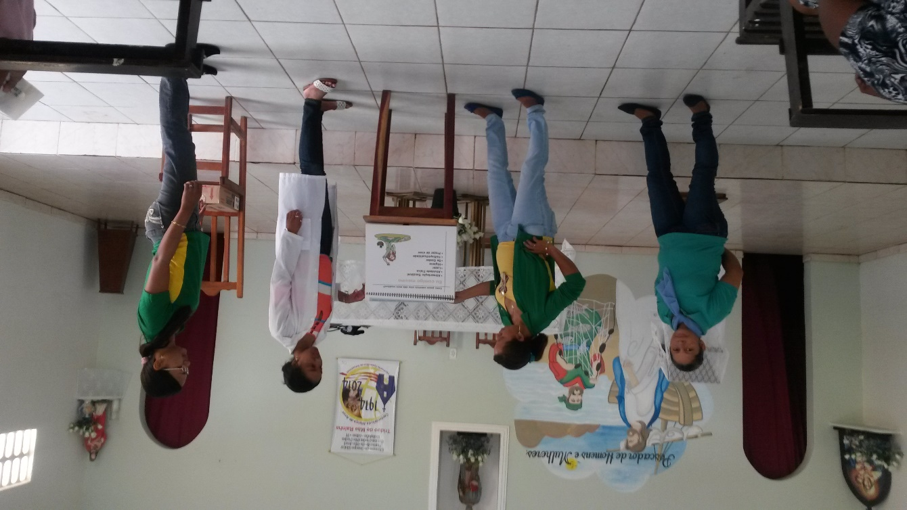
Palestras
Capacitação da equipe

Slide 9
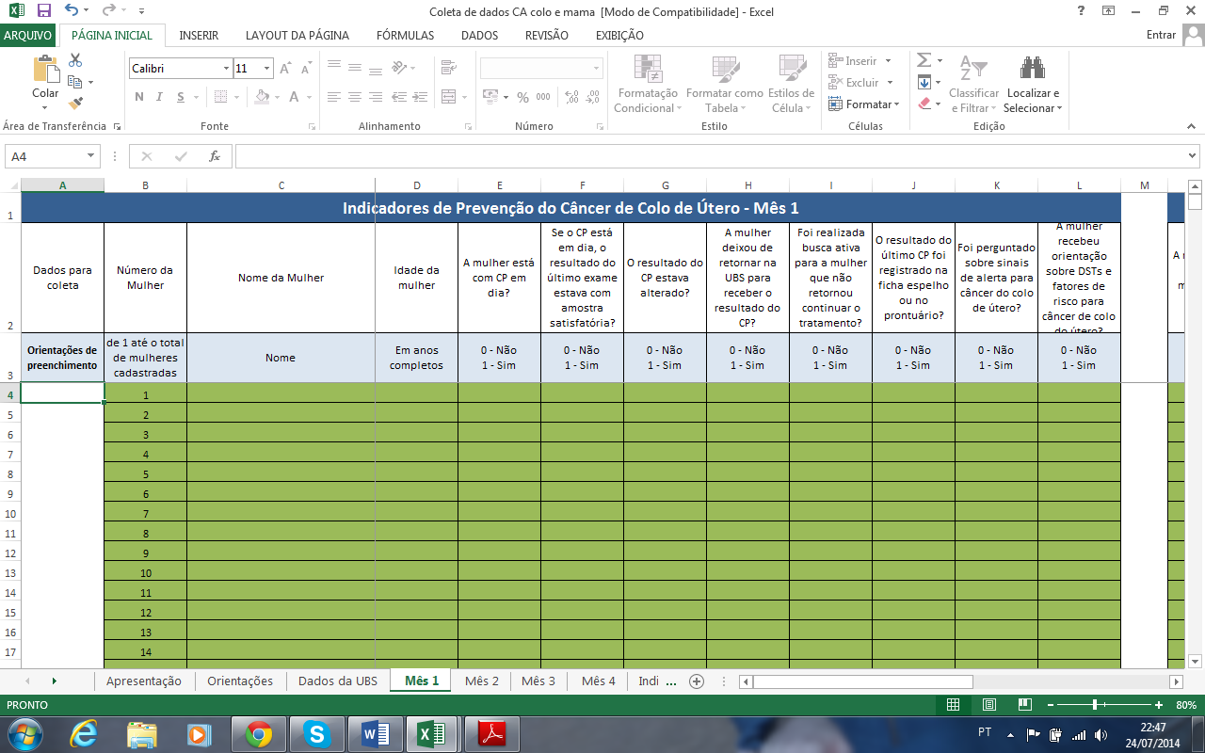
Utilizamos também os Cadernos de Atenção Básica nº 36 de 2013 de Diabetes Mellitus e o Caderno de Atenção Básica nº 37 de 2013 de Hipertensão Arterial e ainda o Manual de Estrutura Física das Unidades Básica de Saúde;
Fichas espelho e planilha de coleta de dados – UFPel.

Slide 10
Objetivos e metas
.
Objetivo 1: Ampliar a cobertura a hipertensos e/ou diabéticos.
Meta 1.1. Cadastrar 100% dos hipertensos da área de abrangência no Programa de Atenção à Hipertensão Arterial e à Diabetes Mellitus da unidade de saúde.

Slide 11
Meta 98,0%

Slide 12
Meta 1.2. Cadastrar 100% dos diabéticos da área de abrangência no Programa de Atenção à Hipertensão Arterial e à Diabetes Mellitus da unidade de saúde.
Indicador 1.2: Cobertura do programa de atenção ao diabético na unidade de saúde.

Slide 13
Meta 100%

Slide 14
Objetivo 2: Melhorar a qualidade da atenção a hipertensos e/ou diabéticos.
Meta 2.1. Realizar exame clínico apropriado em 100% dos hipertensos.
Meta 2.2. Realizar exame clínico apropriado em 100% dos diabéticos.
Meta 2.3. Garantir a 100% dos hipertensos a realização de exames complementares em dia de acordo com o protocolo.
Meta 2.4. Garantir a 100% dos diabéticos a realização de exames complementares em dia de acordo com o protocolo.

Slide 15
Resultado
100% dos usuários hipertensos e diabéticos que se realizarem o exame clínico apropriado de acordo como o protocolo.
100% da Proporção dos usuários hipertensos e diabéticos com os exames complementares em dia de acordo com o protocolo.

Slide 16
Meta 2.5. Priorizar a prescrição de medicamentos da farmácia popular para 100% dos hipertensos cadastrados na unidade de saúde.
Meta 2.6. Priorizar a prescrição de medicamentos da farmácia popular para 100% dos diabéticos cadastrados na unidade de saúde.
Meta 2.7. Realizar avaliação da necessidade de atendimento odontológico em 100% dos hipertensos.
Meta 2.8. Realizar avaliação da necessidade de atendimento odontológico em 100% dos diabéticos.

Slide 17
Resultados
100% da Proporção de hipertensos e diabéticos com prescrição de medicamentos da Farmácia Popular/Hiperdia priorizada.
100% da Proporção de hipertensos e diabéticos com avaliação da necessidade de atendimento odontológico.

Slide 18
Objetivo 3: Melhorar a adesão de hipertensos e/ou diabéticos ao programa
Meta 3.1. Buscar 100% dos hipertensos faltosos às consultas na unidade de saúde conforme a periodicidade recomendada.
Meta 3.2. Buscar 100% dos diabéticos faltosos às consultas na unidade de saúde conforme a periodicidade recomendada.

Slide 19
Resultados
100% da Proporção de hipertensos faltosos às consultas médicas com busca ativa.
100% da Proporção de diabéticos faltosos às consultas médicas com busca ativa.

Slide 20
Objetivo 4: Melhorar o registro das informações.
Meta 4.1. Manter ficha de acompanhamento de 100% dos hipertensos cadastrados na unidade de saúde.
Meta 4.2. Manter ficha de acompanhamento de 100% dos diabéticos cadastrados na unidade de saúde.

Slide 21
Resultados
100% da Proporção de hipertensos com registro adequado na ficha de acompanhamento.
100% da Proporção de diabéticos com registro adequado na ficha de acompanhamento.

Slide 22
Objetivo 5: Mapear hipertensos e diabéticos de risco para doença cardiovascular.
Meta 5.1. Realizar estratificação do risco cardiovascular em 100% dos hipertensos cadastrados na unidade de saúde.
Meta 5.2. Realizar estratificação do risco cardiovascular em 100% dos diabéticos cadastrados na unidade de saúde.

Slide 23
Resultados
100% da Proporção de hipertensos com estratificação de risco cardiovascular.
100% da Proporção de diabéticos com estratificação de risco cardiovascular.

Slide 24
Objetivo 6: Promover a saúde de hipertensos e diabéticos
Meta 6.1. Garantir orientação nutricional sobre alimentação saudável a 100% dos hipertensos.
Meta 6.2. Garantir orientação nutricional sobre alimentação saudável a 100% dos diabéticos.
Meta 6.3. Garantir orientação em relação à prática regular de atividade física a 100% dos pacientes hipertensos.
Meta 6.4. Garantir orientação em relação à prática regular de atividade física a 100% dos pacientes diabéticos.

Slide 25
Resultados
100% da Proporção de hipertensos com orientação nutricional sobre alimentação saudável.
100% da Proporção de diabéticos com orientação nutricional sobre alimentação saudável.
100% da Proporção de hipertensos com orientação sobre prática regular de atividade física.
100% da Proporção de diabéticos com orientação sobre prática regular de atividade física.

Slide 26
Meta 6.5. Garantir orientação sobre os riscos do tabagismo a 100% dos pacientes hipertensos.
Meta 6.6. Garantir orientação sobre os riscos do tabagismo a 100% dos pacientes diabéticos.
Meta 6.7. Garantir orientação sobre higiene bucal a 100% dos pacientes hipertensos.
Meta 6.8. Garantir orientação sobre higiene bucal a 100% dos pacientes diabéticos.

Slide 27
Resultados
100% da Proporção de hipertensos com orientação sobre os riscos do tabagismo.
100% da Proporção de diabéticos com orientação sobre os riscos do tabagismo.
100% da Proporção de hipertensos com orientação sobre higiene bucal.
100% da Proporção de diabéticos com orientação sobre higiene bucal.

Slide 28
Discussão
Capacitações da equipe seguindo as recomendações do ministério da saúde relativas ao rastreamento, diagnóstico, tratamento e monitoramento da hipertensão e diabetes.
Melhora do trabalho integrado da equipe.
Melhora do acolhimento, melhorando a qualidade da atenção dos usuários.
Impacto em outras atividades no serviço melhorando a qualidade na atenção ao estende as ações a outras áreas.

Slide 29
Melhorou o trabalho conjunto com o CAPS e o NASF.
Melhoramos a comunicação com a farmácia popular e a contra referência com o hospital.
Organização dos serviços de saúde.
Melhoria dos registros e o agendamento dos Hipertensos e Diabéticos viabilizou a otimização da agenda para á atenção demanda espontânea o que estendidos para outros programas.

Slide 30
Melhora do processo educativo
Melhora do engajamento da comunicação as ações propostas pela equipe
Aproximação da equipe e do serviço com a comunidade

Slide 31
A intervenção será incorporada a rotina do serviço. Para isto, vamos ampliar o trabalho de conscientização da comunidade em relação a necessidade de priorização da atenção dos hipertensos e diabéticos, em especial os de alto risco. Vamos adequar a ﬁcha dos hipertensos e diabéticos para poder coletar e monitorar todos os indicadores que tínhamos previsto no projeto. Investiremos na conscientização dos hipertensos e diabéticos que não são acompanhados para que se incorporem a mesma e assim aumentar a cobertura e cadastro.

Slide 32
Reﬂexão crítica sobre seu processo pessoal de aprendizagem e na implementação da intervenção
Superação das expectativas, logrando o envolvimento com a comunidade e a equipe.
Crescimento profissional: com a participação das atividades, as tarefas, a participação no fóruns, no teles saúde e melhora do idioma.
Compreensão da população, da equipe respeitando as sugere cias e opiniões de cada uns deles.

Slide 33
Aprendizados mais relevantes
A interação com meu povo.
Funcionamento do SUS guiada por seus princípios para ofertar uma atenção de qualidade.
Organização de cada ação e monitorar a mesma, planejando cada uma delas corretamente.
Interatuar com a população, respondendo à demanda espontânea e cuidar da comunidade com as orientações necessárias.

Slide 34
MUITO OBRIGADA!!

